Slide 1






Σκεφτείτε μια μετα-στιγμή
Πώς με κάνει να αισθάνομαι η ρητορική μίσους; > ΚΣΑ > Σκεφτείτε μια μετα-στιγμή

Slide 2

Έχετε ποτέ χάσει τον έλεγχο των συναισθημάτων σας;

Slide 3

Η μετα-στιγμή
Πώς θα αντιδρούσε ο "καλύτερος εαυτός μου" σε αυτήν την κατάσταση;
Ποια στρατηγική μπορώ να ακολουθήσω ώστε οι πράξεις μου να αντικατοπτρίζουν τον "καλύτερό εαυτό μου"?

Slide 4
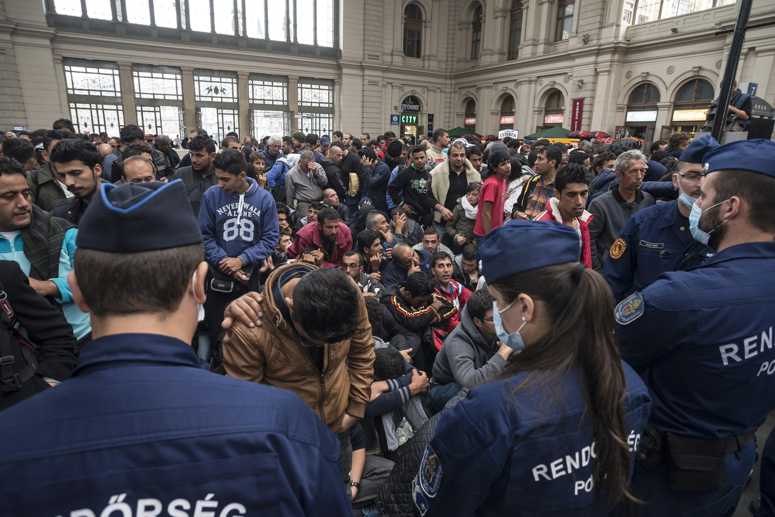
Πώς σας κάνει να αισθάνεστε αυτή η εικόνα?
Βουδαπέστη, Ουγγαρία - 10 Σεπτεμβρίου 2015: Μια ομάδα της αστυνομίας της Ουγγαρίας ελέγχει την κατάσταση για να διατηρήσει την τάξη με τους πρόσφυγες στον σιδηροδρομικό σταθμό Keleti της Βουδαπέστης. Πολλοί πρόσφυγες διασχίζουν την Ουγγαρία από τη Συρία, το Πακιστάν και το Αφγανιστάν με προορισμό άλλες χώρες της Ευρώπης, όπως η Γερμανία, η Αυστρία, η Δανία, ενώ άλλοι αναζητούν ένα καλύτερο μέλλον για τις οικογένειές τους.

Slide 5
Τι εννοούμε με το ενεργοποιεί?
παραθαλάσσια περιοχή
πραγματικός φίλος
ενέργειες
βουνά
μυρωδιά
ήχος
μουσική
μνήμη
Παππούς/Γιαγιά

Slide 6
Υψηλή
Ενέργεια
Χαμηλή
© Πρόγραμμα RULER. Κέντρο Yale για συναισθηματική νοημοσύνη
Δυσάρεστη
Ευχάριστη
Συναισθήματα

Slide 7
Εξοργισμένος/η
Σοκαρισμένος/η
Έκπληκτος/η
Εκστασιασμένος/η
Θυμωμένος/η
Ενθουσιώδης
Απωθητικός/ή
Ενοχλημένος/η
Ευχάριστος/η
Ευτυχισμένος/η
Αηδιασμένος/η
Απαθής
Άνετος/η
Ικανοποιημένος/η
Μοναχικός/ή
Ξεκούραστος/η
© Πρόγραμμα RULER. Κέντρο Yale για συναισθηματική νοημοσύνη
Απεγνωσμένος/η
Εξαντλημένος/η
Νυσταγμένος/η
Γαλήνιος/α

Slide 8




Στρατηγικές για τη στιγμή (όταν βρίσκεστε σε συναισθηματική φόρτιση)
Αναπνοή
Ηρεμία/χαλάρωση
Γνωστική αναδιάρθρωση
Αυτό-ομιλία
Απεικόνιση
Περισπασμός
Απομάκρυνση από την κατάσταση

Slide 9





Μακροπρόθεσμες στρατηγικές
Λήψη μέτρων για μια αιτία ή κοινωνικό ζήτημα
Διαλογισμός
Πνευματικότητα
Σωματική δραστηριότητα
Άλλα χόμπι/δραστηριότητες
Ψυχαγωγία - Μουσική/Τηλεόραση/Παιχνίδια
Τροποποίηση κατάστασης
Υποστήριξη από τους άλλους
Εύρεση λύσεων στο πρόβλημα
Καθορισμός στόχων και επίτευξή τους
Λήψη επαγγελματικής βοήθειας.

Slide 10
Έξαλλος
Θυμωμένος
Εκνευρισμένος
Ενθουσιασμένος
Εύθυμος
Υπερήφανος
Υψηλή
Ενέργεια
Μοναχικός
Δυστυχισμένος
Χαμηλή
Ήρεμη
© Πρόγραμμα RULER. Κέντρο Yale για συναισθηματική νοημοσύνη
Δυσάρεστη
Ευχάριστη
Συναισθήματα

Slide 11








www.hackinghate.eu
#SELMA_eu

